Slide 1

Tento materiál byl vytvořen rámci projektu EU peníze školám
Operačního programu Vzdělávání pro konkurenceschopnost
Název školy: |  | Základní škola a Mateřská škola, Hradec Králové, Úprkova 1
Autor: |  | Nikola Košťálová
Název: |  | VY_32_INOVACE_8A_12_2. fáze národního obrození
Téma: |  | 8A_ČJ8.ročník
Datum ověření: |  | VM byl ověřen 13.12. 2012 v 8.B
Číslo projektu: |  | CZ.1.07/1.4.00/21.3215
Anotace: |  | DUM je určen k výkladu učiva. Žáci se seznamují s druhou ofenzivní fází národního obrození a s osobnostmi, které svou činností vytvářely základy pro rozvinutí českého jazyka.

Slide 2
2. Fáze národního obrození

Slide 3
Znaky období
rozvoj básnického i odborného jazyka
rozšíření slovní zásoby
historismus (kult dávnověku, rehabilitace husitství)
slovanský humanismus (propagace slovanské myšlenky)
preromantické nadšení a víra v budoucnost národa

Slide 4
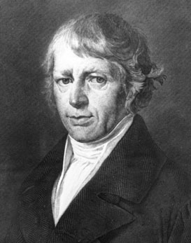
Literatura vědecká
Josef Jungmann
  jazykovědec, překladatel, básník, propagátor češtiny
  Dílo:
  Slovník česko-německý
  Rozmlouvání o jazyce českém
  Slovesnost – učebnice literární teorie
  a poetiky
  Historie literatury české – přehledné
  dějiny české literatury

Slide 5
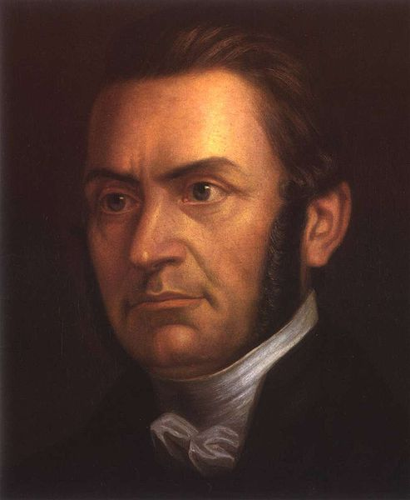
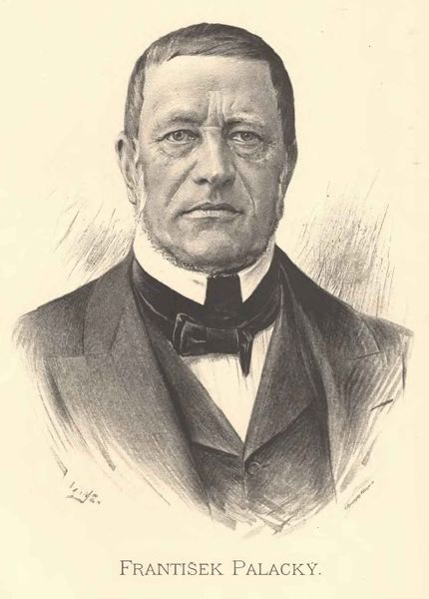
Historická literatura
Pavel Josef Šafařík
  Slovák píšící česky, zakladatel slovanské archeologie
  Dílo:
  Slovanské starožitnosti,
  Dějiny slovanského jazyka
  a literatury ve všech nářečích
František Palacký
  historik, zakladatel Matice české,
  organizátor Českého muzea
  Dílo:
  Dějiny národu českého v Čechách a v Moravě

Slide 6
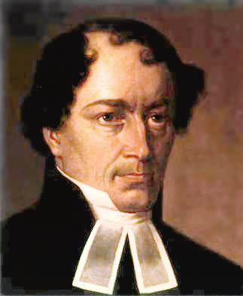
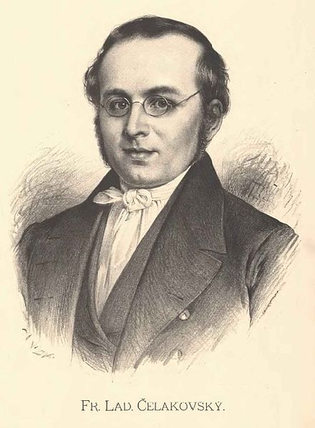
Literatura umělecká
Ján Kollár
  Slovák, tvůrce myšlenek
  slovanské vzájemnosti
  Dílo:
  Slávy dcera
František Ladislav Čelakovský
  sběratel lidové tvorby
  Dílo:
  Ohlasy písní ruských,
  Ohlasy písní českých

Slide 7
Tento materiál byl vytvořen rámci projektu EU peníze školám
Operačního programu Vzdělávání pro konkurenceschopnost
Použité zdroje: |  | MORMEGIL. wikipedia.org [online]. [cit. 10.12.2012]. Dostupný na WWW: http://cs.wikipedia.org/wiki/Soubor:Josef_Jungmann_CT.jpg HELIX84. wikipedia.org [online]. [cit. 10.12.2012]. Dostupný na WWW: http://cs.wikipedia.org/wiki/Soubor:Pavel_Jozef_Safarik.jpg JEDUDEDEK. wikipedia.org [online]. [cit. 10.12.2012]. Dostupný na WWW: http://cs.wikipedia.org/wiki/Soubor:Jan_Vil%C3%ADmek_-_Franti%C5%A1ek_Palack%C3%BD.jpg ARTMECHANIC. wikipedia.org [online]. [cit. 10.12.2012]. Dostupný na WWW: http://cs.wikipedia.org/wiki/Soubor:Kollar_jan.jpg JEDUDEDEK. wikipedia.org [online]. [cit. 10.12.2012]. Dostupný na WWW: http://cs.wikipedia.org/wiki/Soubor:Jan_Vil%C3%ADmek_-_Franti%C5%A1ek_Ladislav_%C4%8Celakovsk%C3%BD.jpg
Citace: |  | DOROVSKÁ, Dagmar; ŘEŘICHOVÁ, Vlasta. Čítanka 8. Český Těšín: Pedagogické nakladatelství, 2005, ISBN 80-7230-065-2. SOCHROVÁ, Marie. Literatura v kostce. Praha: Fragment, 2008, ISBN 80-253-0652-6.

